Slide 1
PAŽINTIS SU AUGALAIS
Kauno lopšelis- darželis „Liepaitė“
Parengė mokytojos: Aistė Guobė
Rasa Barvainienė

Slide 2
SVEIKI VAIKAI. MES ESAME GAMTININKŲ BŪRELIS. MUMS LABAI PATINKA VAIKŠČIOTI PO PIEVAS, MIŠKUS, STEBĖTI BESIKEIČIANČIUS AUGALUS, JUOS SKAIČIUOTI, TYRINĖTI IR IEŠKOTI ATSAKYMŲ. TAD MIELAI KVIEČIAME PRISIJUNGTI PRIE MŪSŲ. .

Slide 3
SURIKIUOK MEDŽIUS NUO ŽEMIAUSIO IKI AUKŠČIAUSIO.
4
5
1
2
3

Slide 4
SUSKAIČIUOK IR PAŽYMĖK TEISINGĄ ATSAKYMĄ.
3
4
1
2
2
5
5
1
4
4
3
3
2
3
2

Slide 5
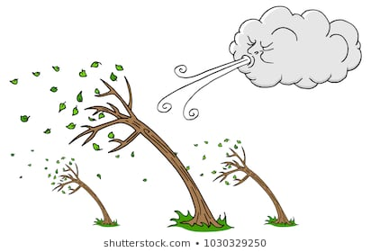
SUSKAIČIUOK IR ĮRAŠYK, KIEK IR KOKIŲ LAPŲ PRIPŪTĖ VĖJAS.

Slide 6
SURASK PIEŠINĖLIŲ ŠEŠĖLIUS.

Slide 7
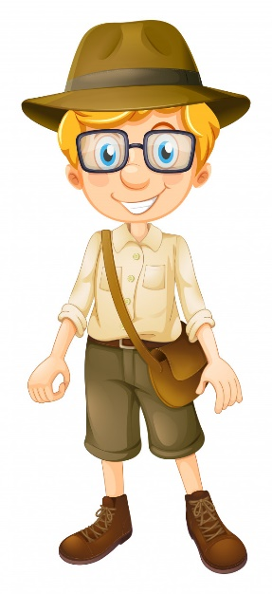
NUPIEŠK EGLUTĖMS KAMIENĄ, O SAULUTĖMS-SPINDULIUS.

Slide 8
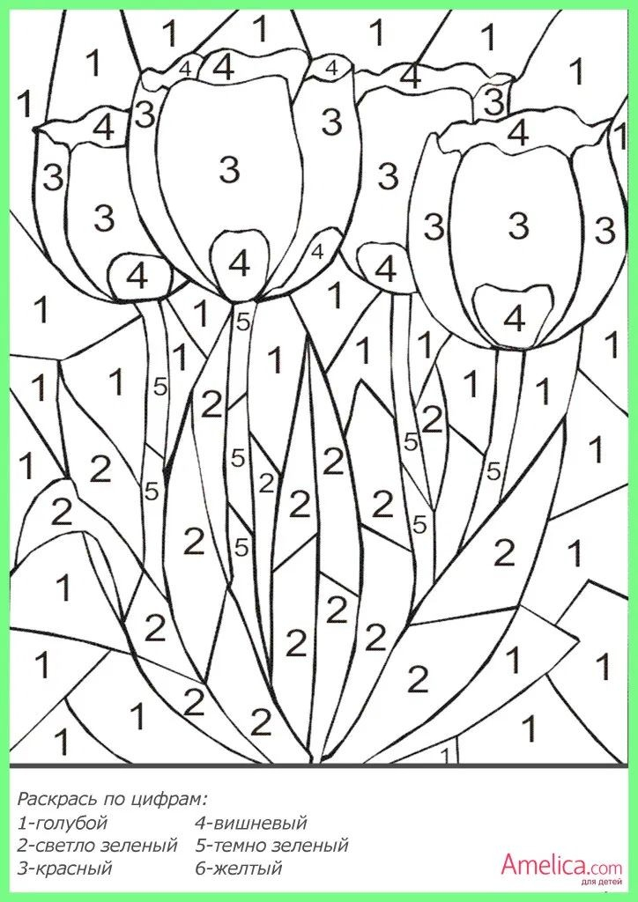
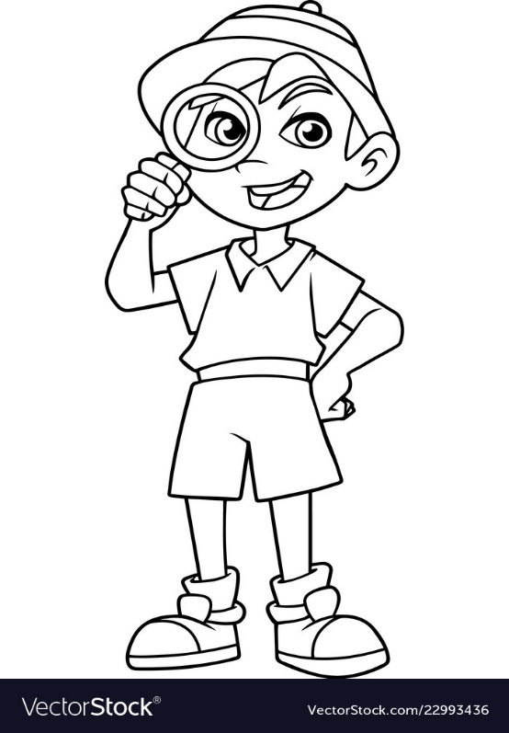
PAPUOŠK MANE IR PAVEIKSLĖLĮ ŠIOMIS SPALVOMIS.
1
3
2
4
5

Slide 9
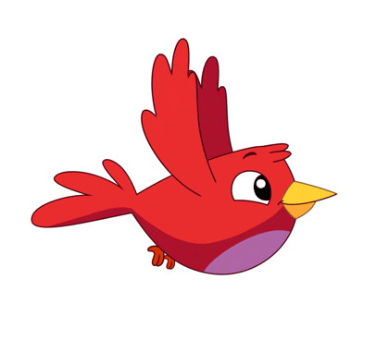
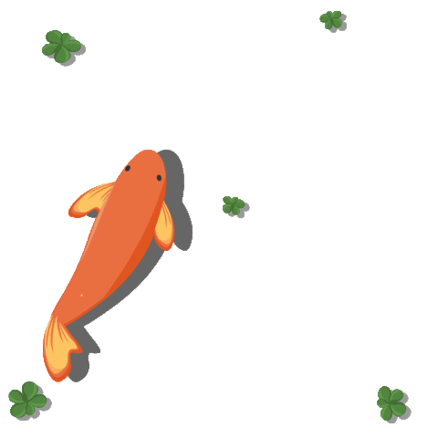
SURASK 5 SKIRTUMUS

Slide 10
ŠAUNUOLIAI! IKI KITO SUSITIKIMO.

